Slide 1

Проект №338
СУ „Проф. д-р Асен Златаров“,
гр. Първомай

Slide 2
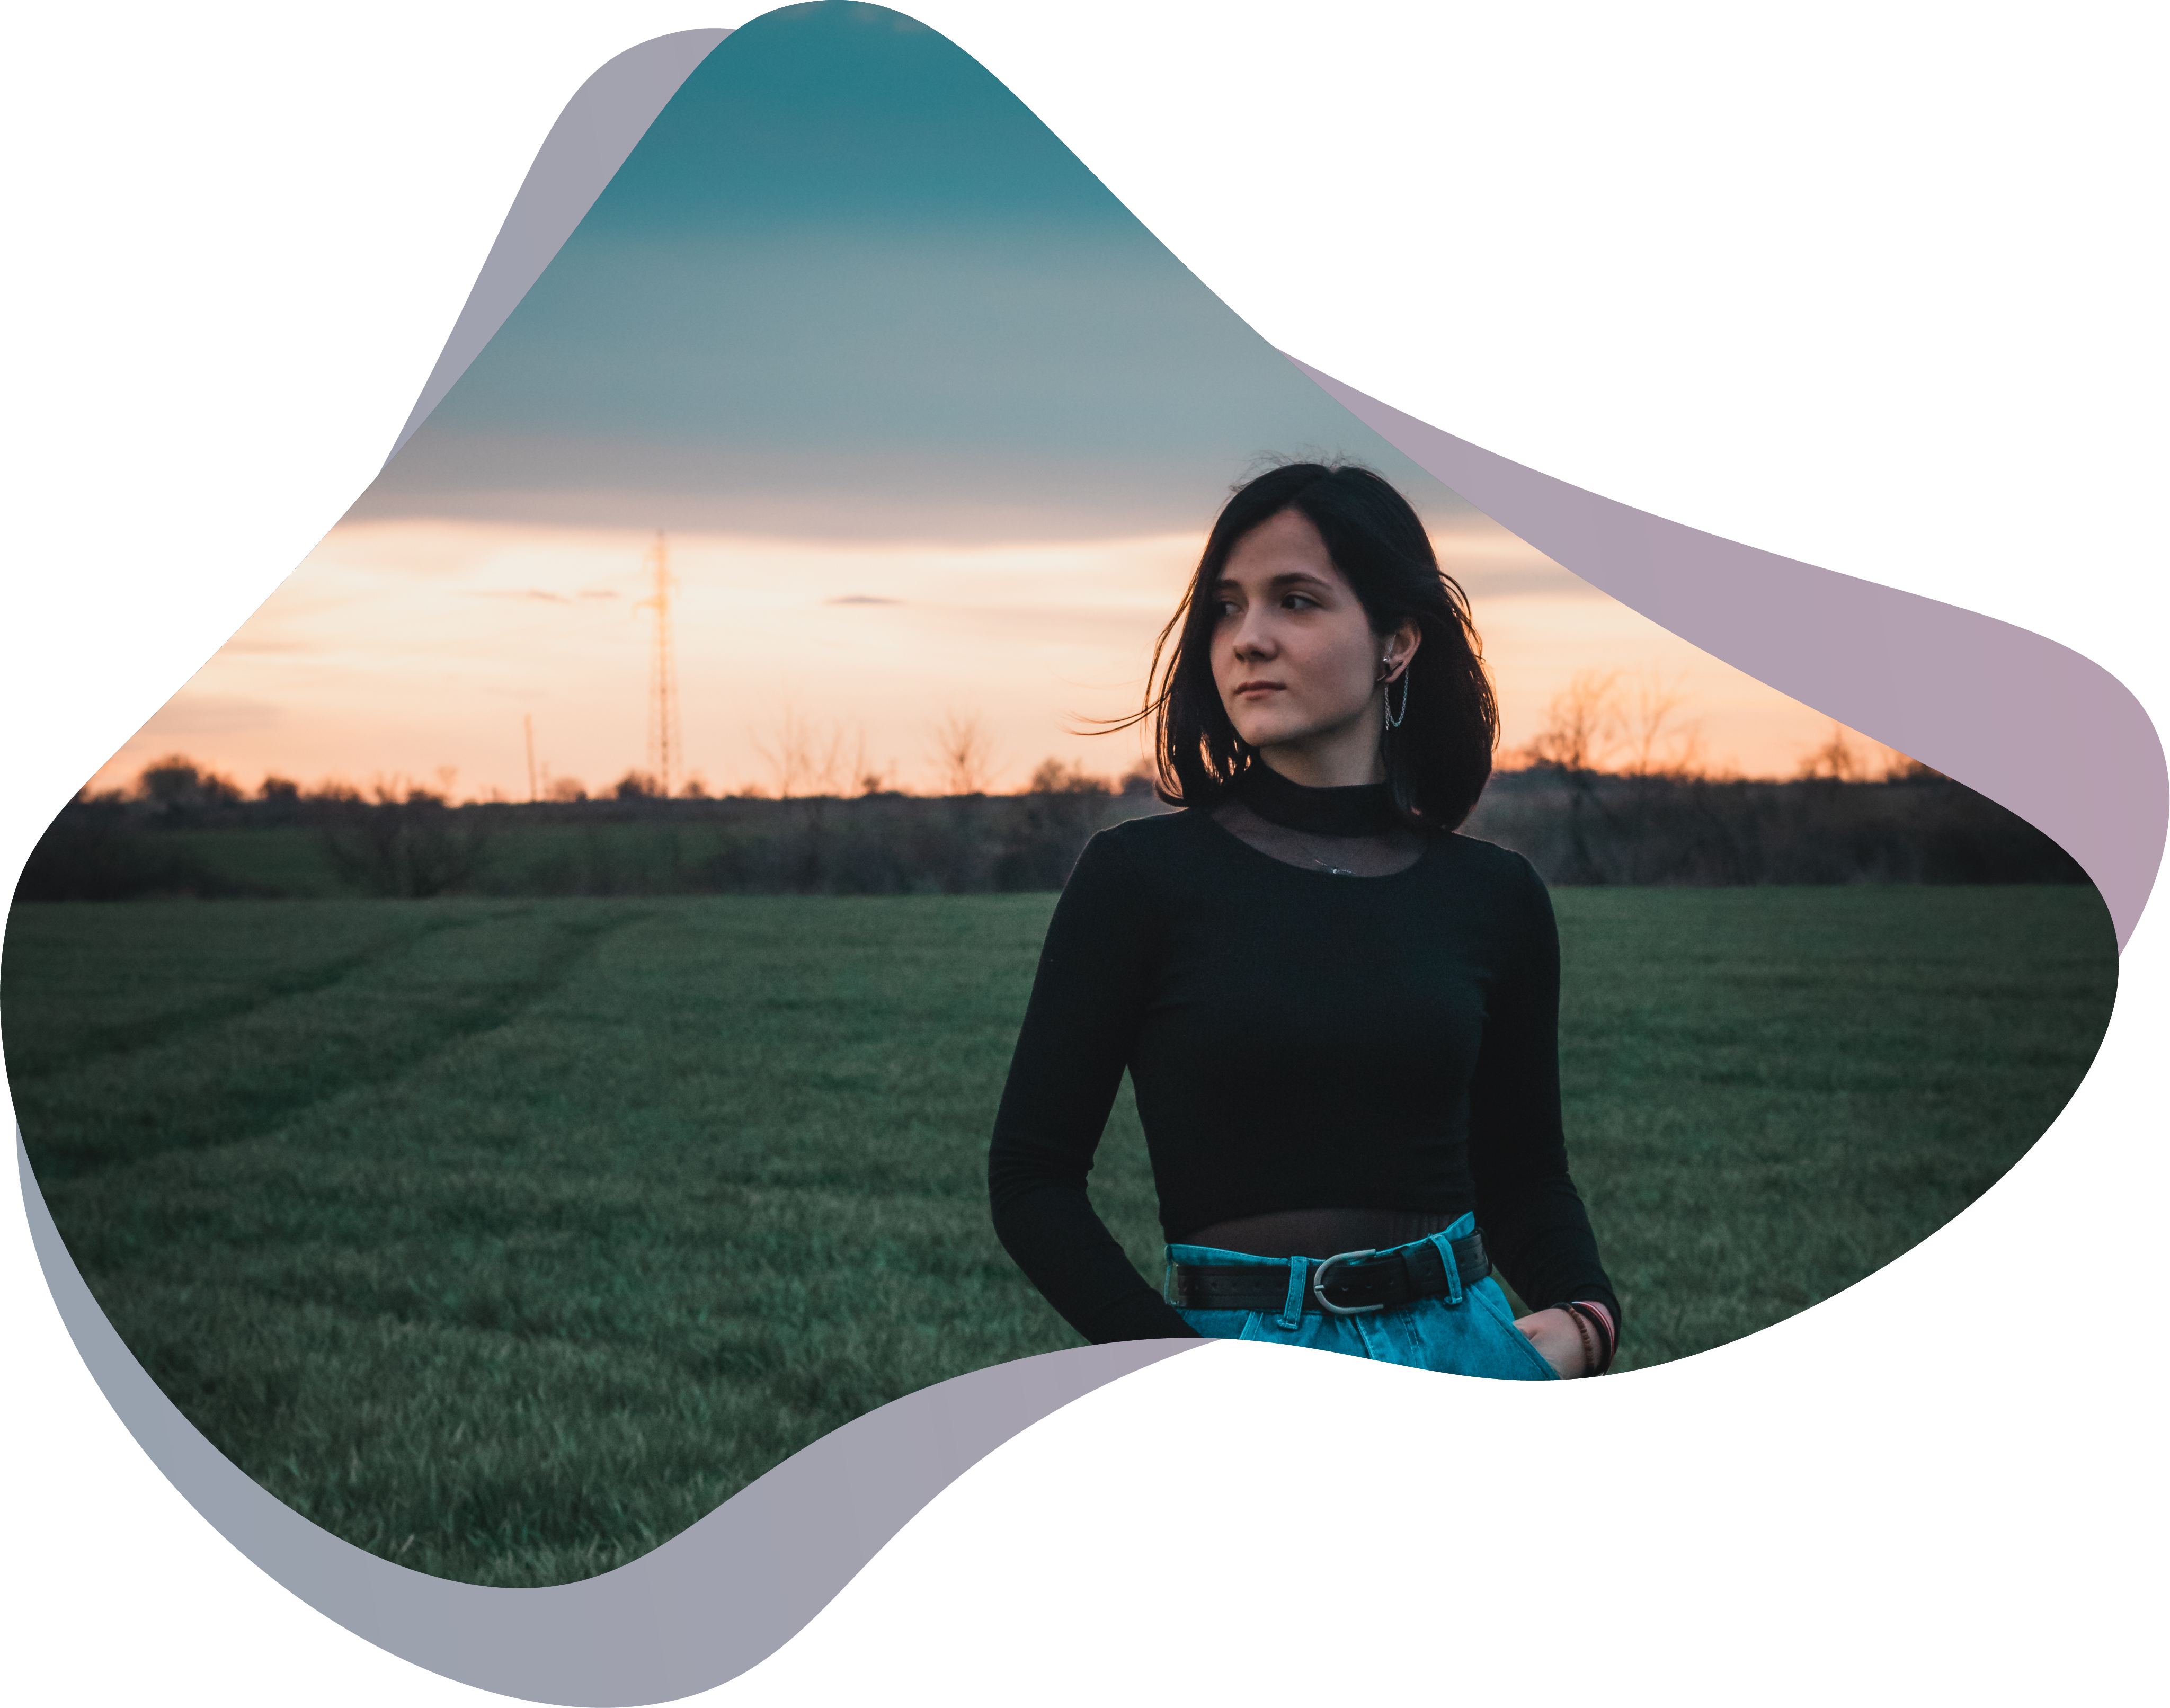
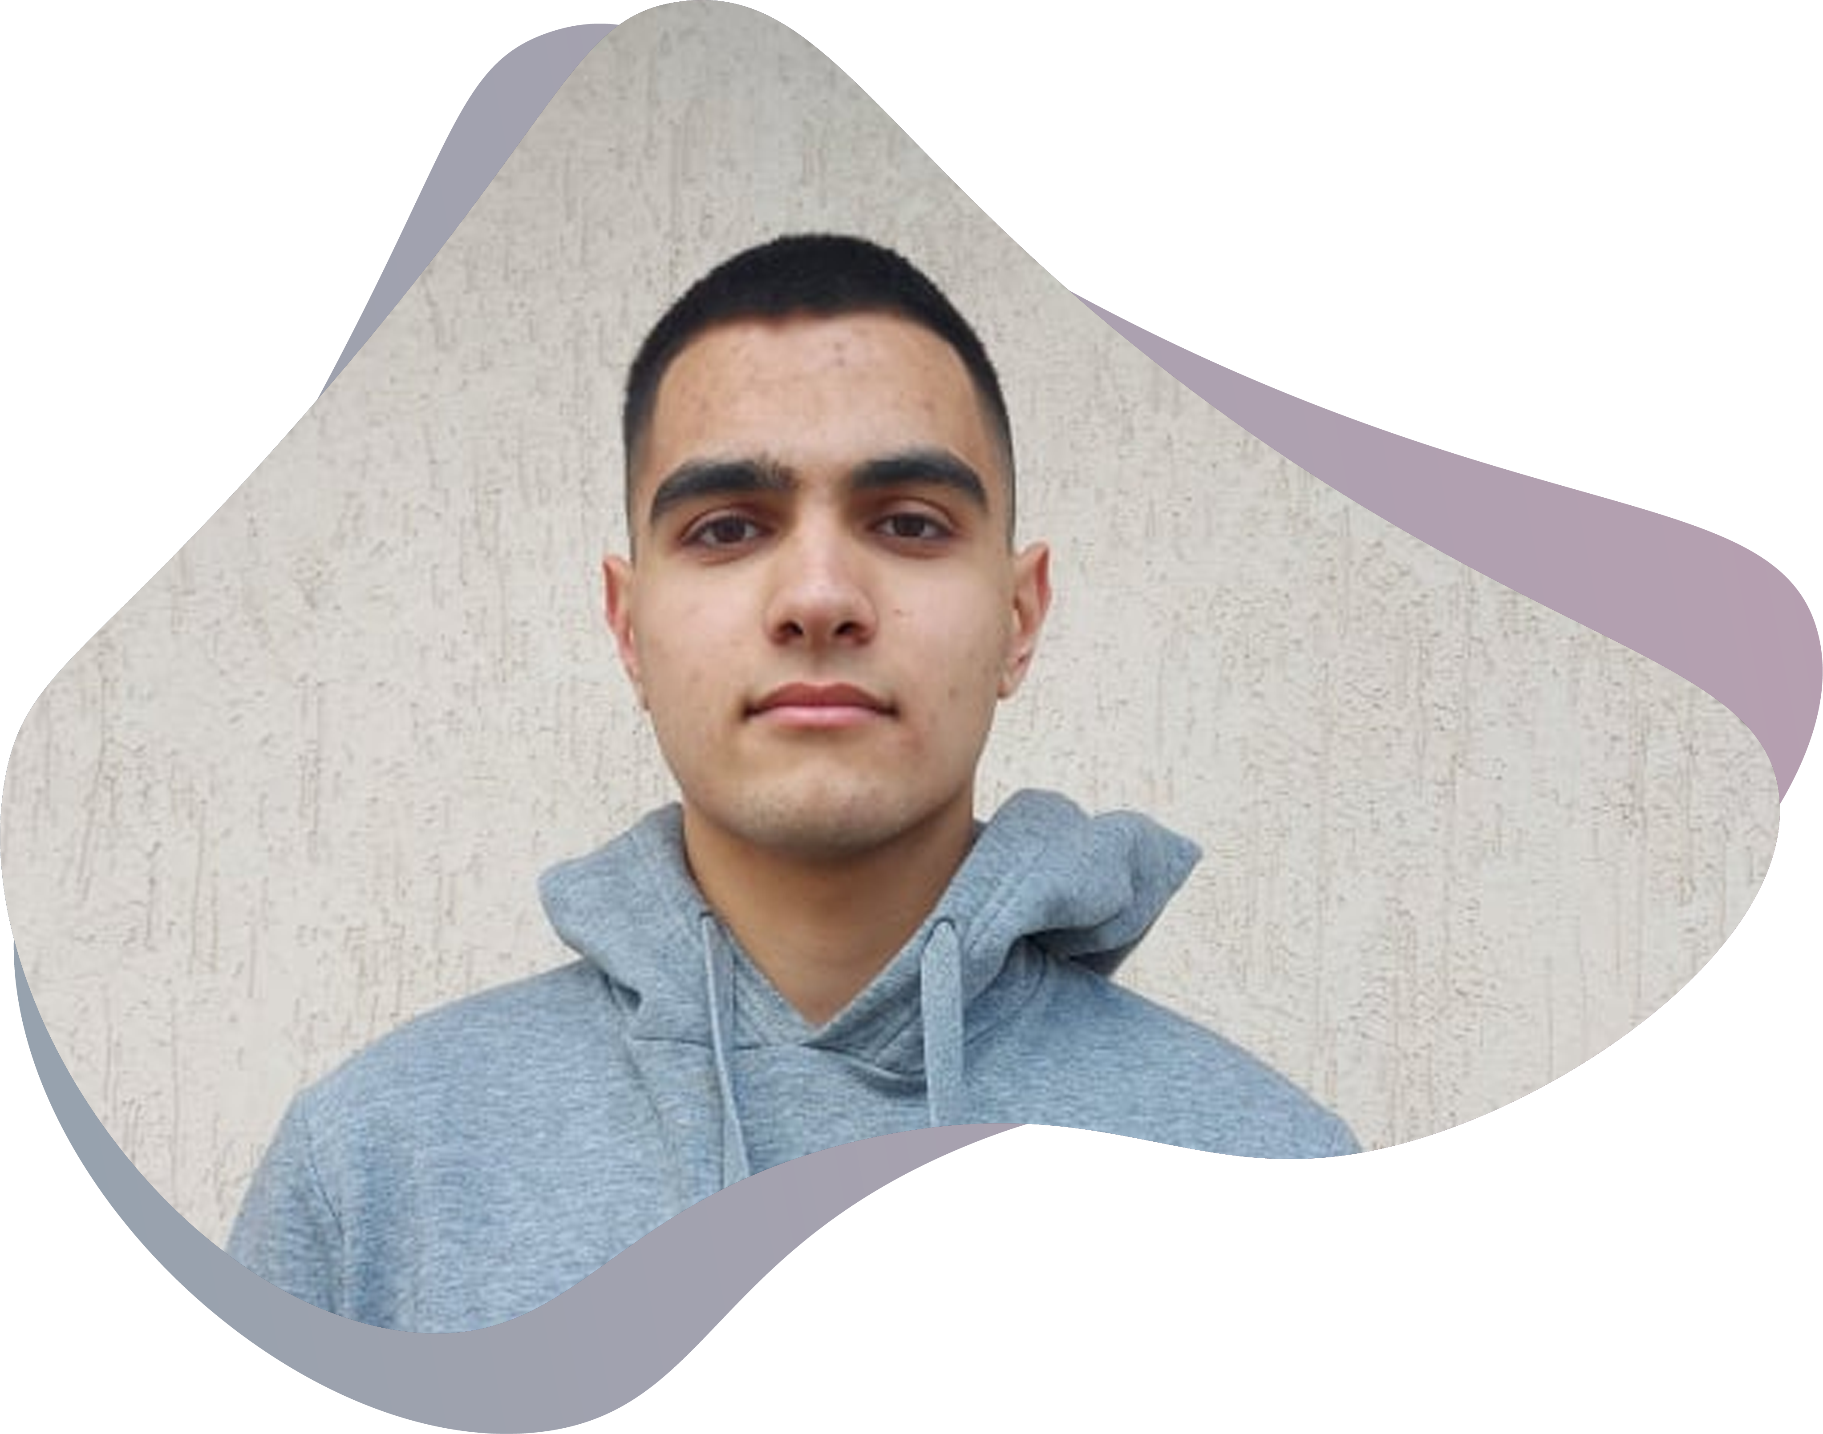
Автори
Деница Рашкова
Здравко Христов
дизайнер, back-end програмист, отговорник за Laravel логиката и базите данни
front-end програмист, отговорник за React компонентите, JavaScript анимациите

Slide 3
Цел на проекта
улесняването на учителската работа в настоящата обстановка.

Slide 4
Основни етапи в реализирането на проекта
01
Дизайн
04
Laravel + React.js
02
Лого
05
Регистрация
03
Laravel
06
Респонсив
Създаването на общодостъпен графичен дизайн
Свързването на Laravel back-end с React компоненти
Създаването на забележително лого
Създаването на защитена регистрационна система
Създаването на Laravel инсталация
Създаването на респонсив дизайн

Slide 5
Реализация
Дизайн
Функционалност
Интерфейс
Структура
PHP
Създаден с GIMP и IncScape
Laravel
&
React.js
Създадена с PHP – Laravel framework
Създаден с HTML и CSS
HTML & CSS
Изграден с React.js компоненти
JavaScript

Slide 6
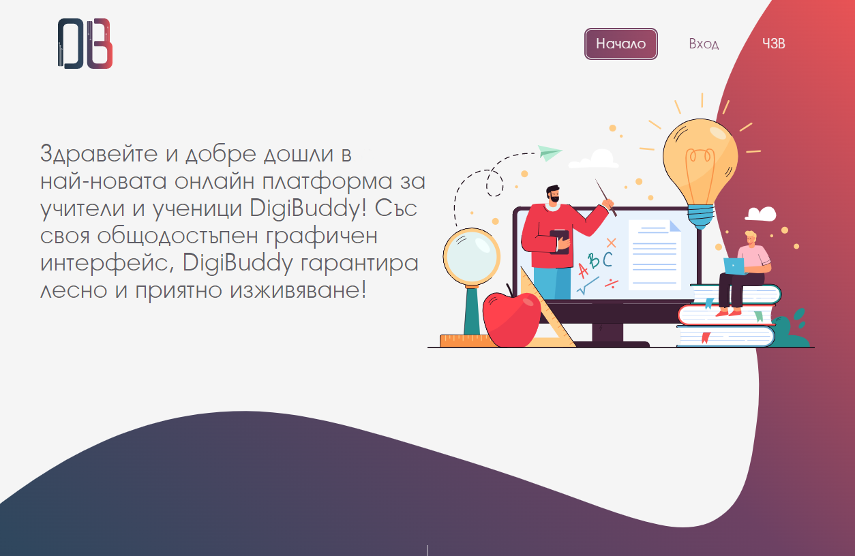
Логическо и функционално описание на решението
Платформата се стартира от линка: http://digibuddy.herokuapp.com/

Slide 7
Заключение
Платформата е изключително
обхватна и гарантираме в бъдеще
нейното развитие.

